Slide 1
CryptoManagement
Facultatea de Informatică
Apușcășiței Silviu-Alexandru
Prof. Colab. Florin Olariu

Slide 2
Agendă
Introducere
Prezentarea aplicației
Arhitectură
Demo
Concluzii
Q&A

Slide 3
Introducere
Criptomonedă sau criptovalută este un tip de monedă digitală, virtuală, folosită ca mijloc de plată. Aceasta a apărut în urmă cu mai bine de 20 de ani, neavând succes însă decât 10 ani mai târziu, în 2008, când a fost publicată documentația pentru Bitcoin, monedă care avea să transforme lumea.
Pe masură ce Bitcoin a devenit mai cunoscută au apărut numeroase alte monede, cele mai populare după aceasta fiind Litecoin, Ethereum si Ripple.

Slide 4
Investiții
Prețul monedei Bitcoin a pornit de la 0,003 dolari, ajungând până la aproximativ 1.000 de dolari în 2016.
Ulterior oamenii au început să investească masiv in monedă, prețul acesteia crescând enorm, apogeul ei fiind de aproximativ 20.000 de dolari la finalul anului 2017.
La scurt timp însă aceste investiții s-au diminuat din diferite motive, unele economice, altele social demografice, moneda fiind chiar interzisă în anumite țări.

Slide 5
Problema timpului
Un alt factor important care a dus la diminuarea investițiilor în critpomonede a fost timpul.
Managementul mai multor monede. Și aceasta a contribuit la diminuarea investițiilor, fiind o mare consumatoare de timp.

Slide 6
Prezentarea aplicației
Această lucrare are ca scop crearea unei aplicații care să automatizeze un proces de monitorizare a criptomonedelor. Aplicația va trimite mail-uri utilizatorilor în momentul în care valoarea unei monede va scădea sau va crește suficient de mult încât investiția să aducă profit. Utilizatorii au posibilitatea să își aleagă monedele care vor fi urmărite de către aplicație prin intermediul unei interfețe grafice. Aplicația folosește și un algoritm de machine learning pentru prezicerea urmatoarei valori pentru monedele respective.

Slide 7
Contribuții
Automatizarea unui proces de monitorizare a criptomonedelor
Crearea unei interfețe grafice pentru utilizatori
Deploy-ul aplicației pe un server online pentru rularea continuă a task-ului
Proiectarea unui algoritm de machine learning

Slide 8
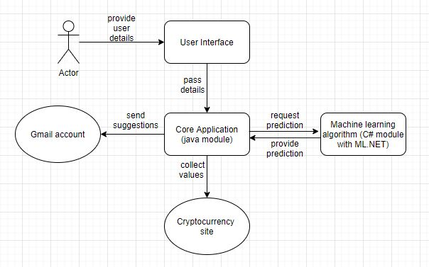
Arhitectură

Slide 9
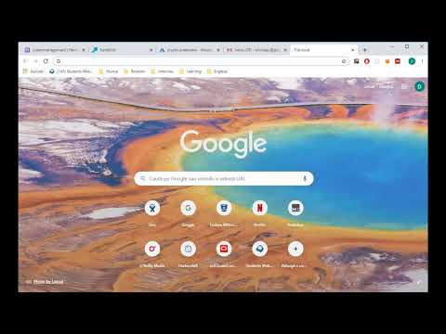
Demo

Slide 10
Concluziile lucrării
Aplicația CryptoManagement vine în ajutorul utilizatorilor, automatizând un proces care poate fi costisitor în privința timpului si oferă acestora o experiență plăcută, atât datorită sugestiilor pe care aceasta le oferă, cât și datorită predicțiilor pentru următoarele valori ale monedei.
Un flow end-to-end care pleacă de la interacțiunea utilizatorilor cu aplicația până la componente care includ servere online și 3-party-uri pentru trimiterea de emailuri.

Slide 11
Dezvoltare actuală
Un proces automatizat si deployat pe un server online
Oferirea de sugestii pentru investiții
O interfață foarte intuitivă și ușor de utilizat
Un algoritm de machine learning pentru predicții

Slide 12
Dezvoltare ulterioară
Adăugarea unui nou algoritm care să găsească cursul cel mai benefic pentru a face tranzacțiile
Automatizarea completă incluzând și procesul de tranzacții

Slide 13
Q&A
?

